Slide 1


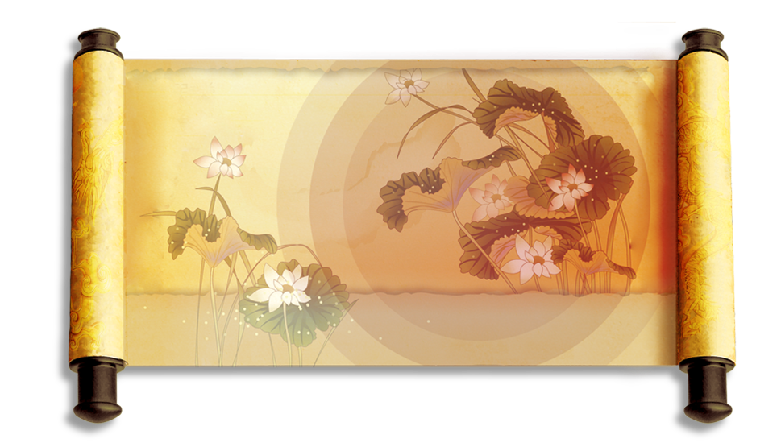





















Slide 2


岳麓版历史必修三
梨园春秋
吕锦霞

Slide 3
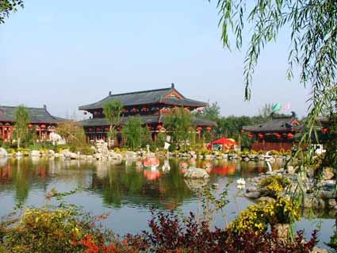
你知道为什么把戏曲称为“梨园”吗？
唐代华清宫梨园，位于华清池大门内西侧，是唐玄宗与杨贵妃在华清宫内教习乐工弟子演练歌舞的场所。后来，“梨园”一词被借用表示乐工机构，“梨园弟子”成为乐工弟子的代称。
北京奥运会开幕式

Slide 4
什么是戏曲？
清末学者王国维说:“戏曲者，谓
以歌舞演故事也。”戏曲就是运用音
乐化的对话和舞蹈化的动作去表现一
定长度的故事情节。
中国戏剧的源头在哪里？

Slide 5
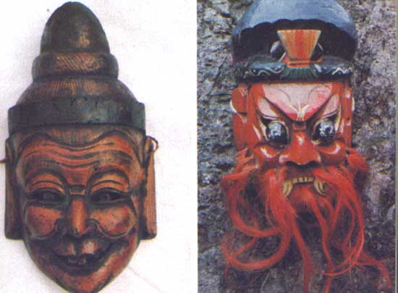
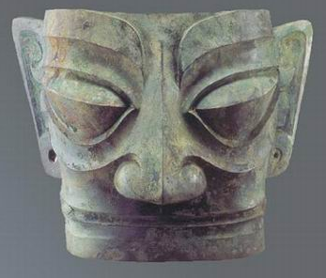
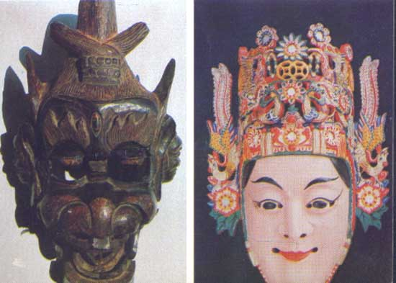
一、大傩之舞
——我国最古老的戏剧源头之一
“傩”是什么？
原始时代，人们以可怕的形象来驱逐恶魔，形 成了一种巫术仪式——“傩”
三星堆铜人面具
“傩”的发展
傩
先秦汉唐祭祀中傩仪
傩戏

Slide 6
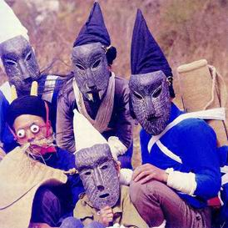
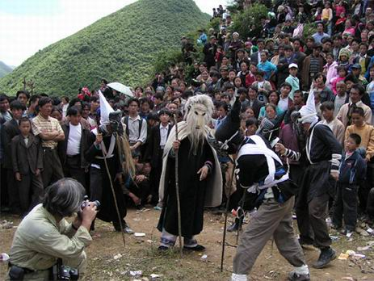
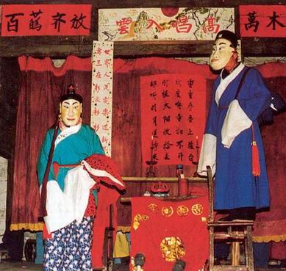
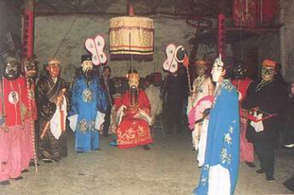
彝族傩戏——撮泰吉（变人戏）
思考：傩nuo与戏曲有什么共同点？傩怎样演变成戏曲？
穿戴绚丽服饰、载歌载舞是傩和戏曲的共同点。随着宗教色彩的淡化，演员逐渐代替巫师，表演目的由娱神转向娱人，这样巫术仪式就转化成戏曲表演。
安徽贵池傩戏

Slide 7
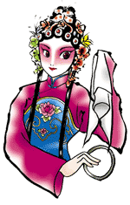
一、戏曲的起源
1.原始社会——傩(萌芽)
2.战国——宫廷宴乐，杂技百戏具有更多戏曲元素
3.唐代——“梨园”、表演的歌舞戏有一定情节性、叙事性和戏剧冲突
Notes:
《新唐书·礼乐志》载：“玄宗既知音律，又酷爱法曲，选坐部伎子弟三百，教于梨园。声有误者，帝必觉而正之，号皇帝梨园弟子。”由此可知梨园为唐代玄宗时宫廷所设的训练乐工的机构。梨园的主要职责是训练乐器演奏人员与专司礼乐的太常寺和充任串演歌舞散乐的内外教坊鼎足而三。后世遂将戏曲界习称为梨园界或梨园行，戏曲演员称为梨园弟子。

Slide 8
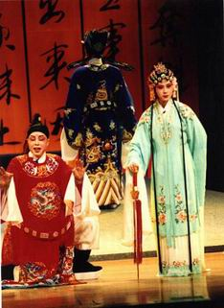
一、戏曲的起源
4.宋代：南戏
（1）形成：两宋之际，在浙江温州一带。
（2）特点：多种表现手段；完整故事情节
（3）背景：
现存最早的南戏剧本《张协状元》
Notes:
现存最早的南戏剧本《张协状元》是一出婚变悲剧。写书生张协在考中状元后，不认结发之妻。后其妻被一高官收为义女又被许与张协，其妻对张羞辱一番后，夫妻和好。这出戏反映出当时“富易交，贵易妻”的社会现实。

Slide 9
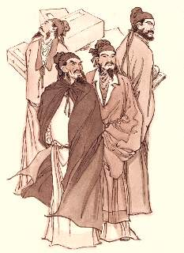
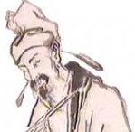
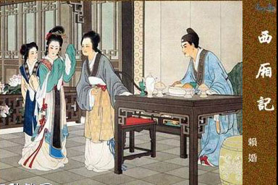

元杂剧
元曲四大家：关汉卿（《窦娥冤》） 、白朴（《墙头马上》 ）、马致远（《汉宫秋》）、郑光祖（《梧桐雨》）
王实甫：《西厢记》
关汉卿，元杂剧代表作家，是我国戏剧史上最早最伟大的戏剧作家。“元曲四大家”之一。元代社会矛盾十分尖锐，他不满社会现实，借杂剧来揭露黑暗现实，寄托自己的社会理想。他一生创作杂剧有60多部。《窦娥冤》是我国十大古典悲剧之一。1956年，他的名字被列入世界文化名人之列。“我是蒸不烂、煮不熟、炒不爆、响当当一粒铜豌豆.”关汉卿此语反映了他的个性。被誉为“元曲的第一家”、曲圣、东方的莎士比亚.

Slide 10
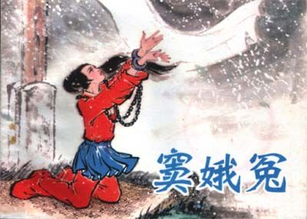
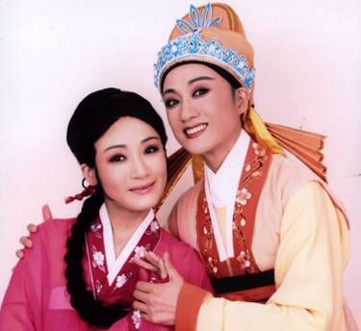
作品赏析
地也，你不分好歹何为地！天也，你错堪贤愚枉做天！
一个弱小无助的寡妇在流氓恶棍的坑害下被诬为“药死公公”而斩首示众的故事，它反映了昏官的贪赃枉法，当时社会的不公正性。
关汉卿《窦娥冤》
《西厢记》是元杂剧作品中最为杰出的经典，第一次在“存天理，灭人欲”的封建社会响亮地喊出“愿天下有情人终成眷属！”的口号。
王实甫《西厢记》

Slide 11
二、戏曲的发展——元杂剧与昆曲
1.元杂剧——戏曲成熟
（1）代表人物和作品
（2）特点：多种表演形式结合起来；有完整故事情节和角色配合；形成时空自由和以象征虚拟动作表意的特殊传统。
（3）背景：
①城市经济繁荣发达，市民阶层壮大。
②元代文人地位低下 ③吸取前代艺术精华。

Slide 12
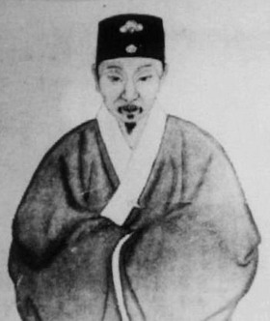
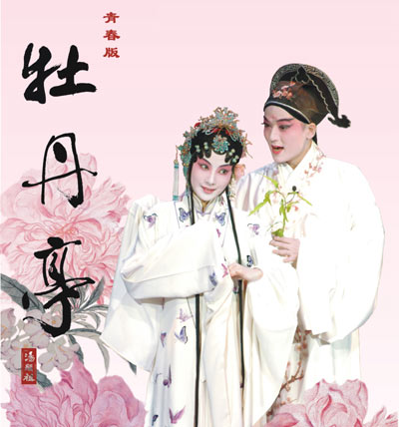




作品通过杜丽娘和柳梦梅生死离合的爱情故事，洋溢着追求个人幸福、呼唤个性解放、反对封建制度的浪漫主义理想，感人至深。杜丽娘是我国古典文学里继崔莺莺之后出现的最动人的妇女形象之一，通过杜丽娘与柳梦梅的爱情婚姻，喊出了要求个性解放、爱情自由、婚姻自主的呼声，并且暴露了封建礼教对人们幸福生活和美好理想的摧残。《牡丹亭》以文词典丽著称，宾白饶有机趣，曲词兼用北曲泼辣动荡及南词宛转精丽的长处。明吕天成称之为“惊心动魄，且巧妙迭出，无境不新，真堪千古矣!”
昆曲

Slide 13
二、戏曲的发展——元杂剧与昆曲
2.昆曲——百戏之祖
（1）演变：兴起元末明初，明中叶到清中期鼎盛。
（2）特点：典雅、华美
（3）地位：“百戏之祖”。

Slide 14
三、戏曲的鼎盛——“国粹”京剧(新高峰)

Slide 15
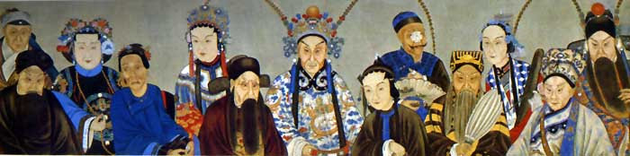
《同光十三绝》：描绘了同治、光绪年间的13位昆曲、京剧名家
Notes:
自左至右：郝兰田（《行路训子》康氏）；张胜奎（《一捧雪》莫成）；梅巧玲（《雁门关》萧太后）；刘赶三（《探亲家》乡下妈妈）；余紫云（《彩楼配》王宝钏）；程长庚（《群英会》鲁肃）；徐小香（《群英会》周瑜）；时小福（《桑园会》罗敷）；杨鸣玉（《思志诚》闵天亮）；卢胜奎（《战北原》诸葛亮）；朱莲芬（《玉簪记》陈妙常）；谭鑫培（《恶虎村》黄天霸）；杨月楼（《四郎探母》杨延辉）。

Slide 16
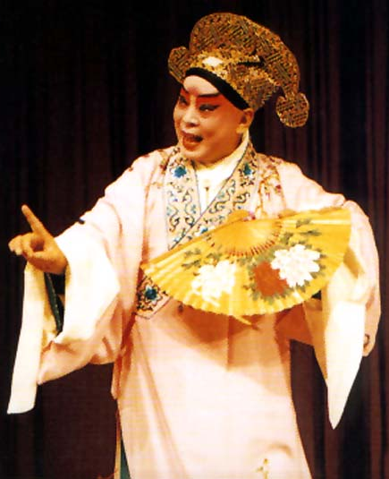
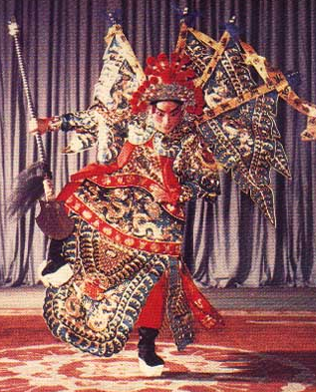
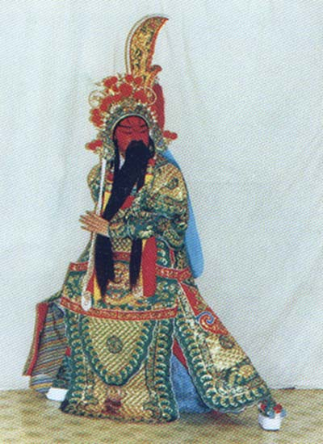
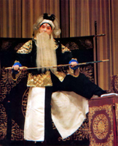
生

Slide 17
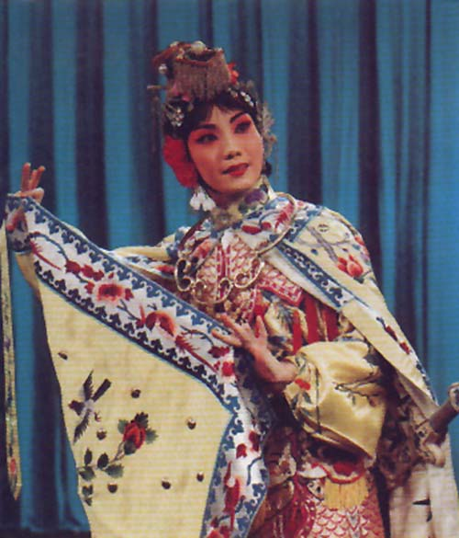
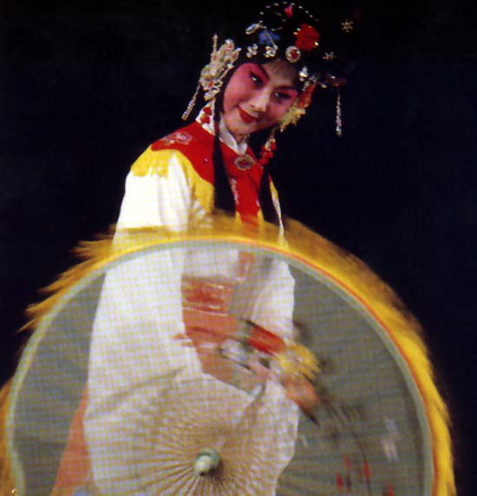
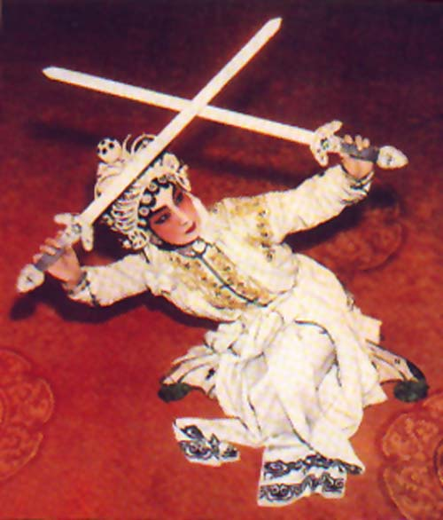
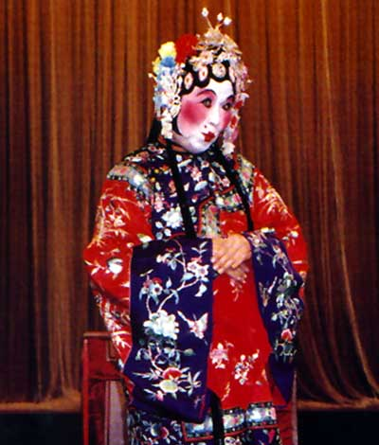
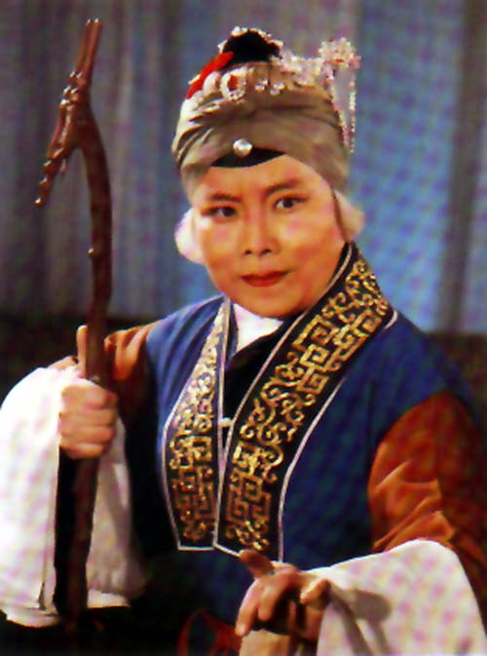
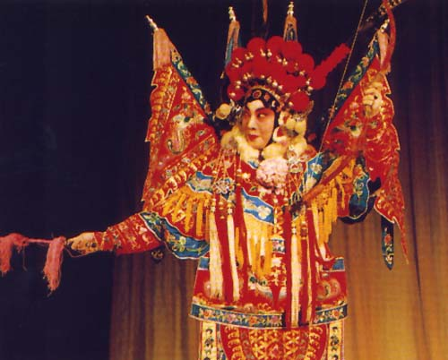

旦

Slide 18
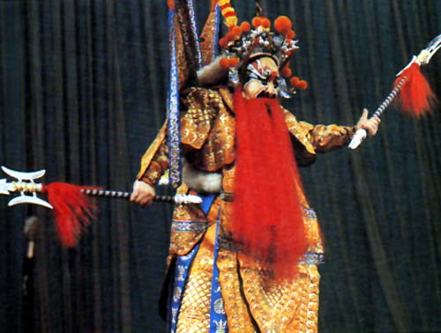
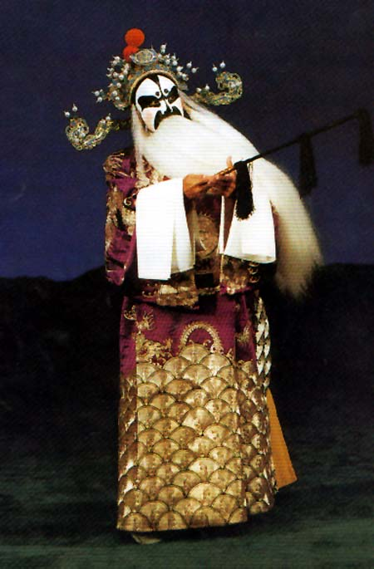
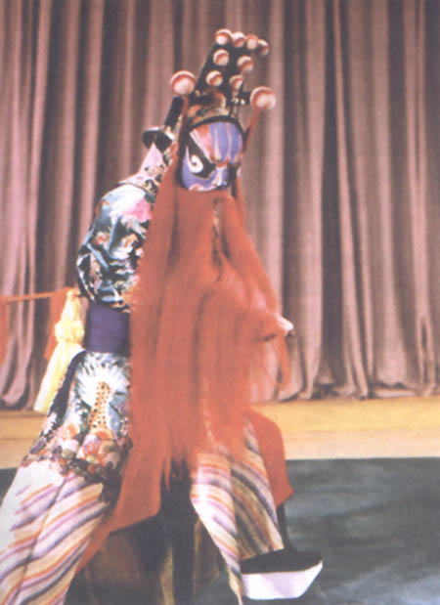
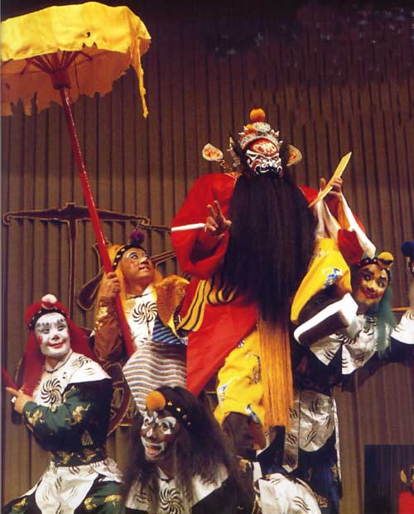
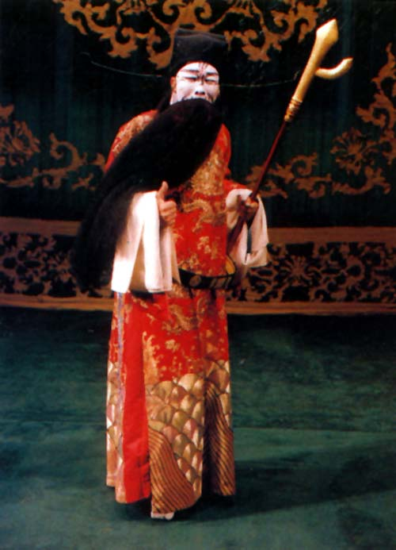
武净
正净
净
副净
毛净
副净

Slide 19
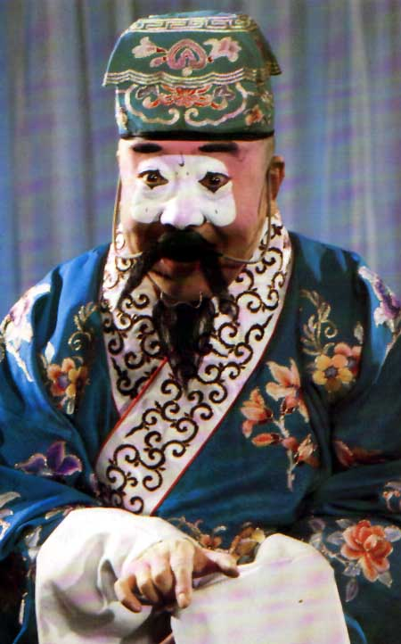
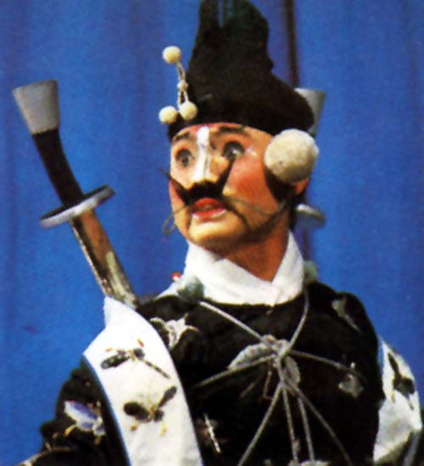
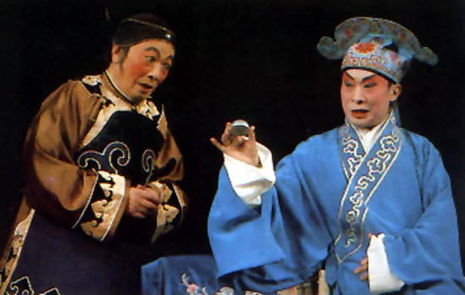
丑

Slide 20
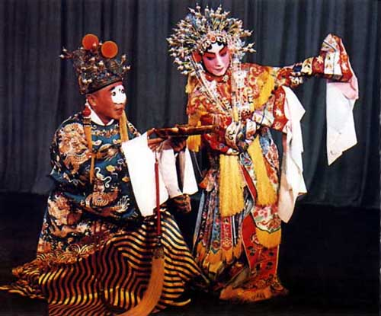
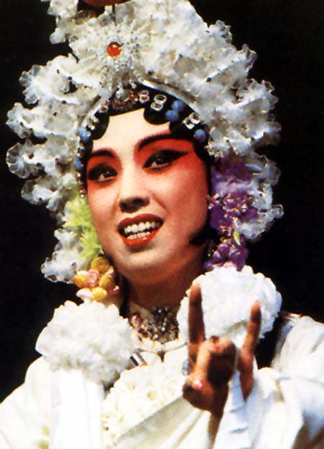
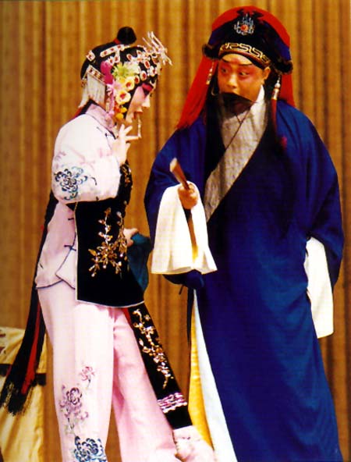
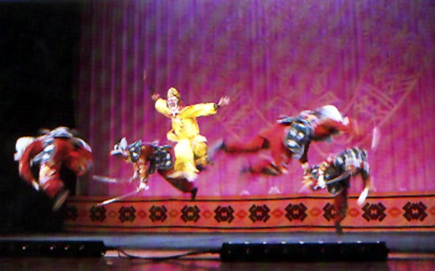
艺术特征——综合性
唱
念
打
做

Slide 21
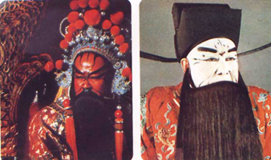
艺术特征——程式化
人物化妆──戏曲脸谱

Slide 22
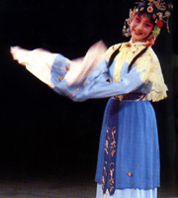
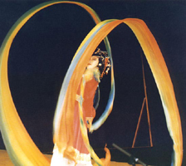
艺术特征——写意性
人物服饰的写意──长袖善舞

Slide 23
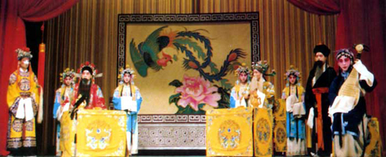
艺术特征——写意性
舞台布置的写意──一桌二椅

Slide 24
三、戏曲的鼎盛——“国粹”京剧(新高峰)
1.形成：融合
2.特点：程式化（生旦净丑、脸谱）
综合性（艺术手段：唱念做打)
写意性
伦理本位

Slide 25
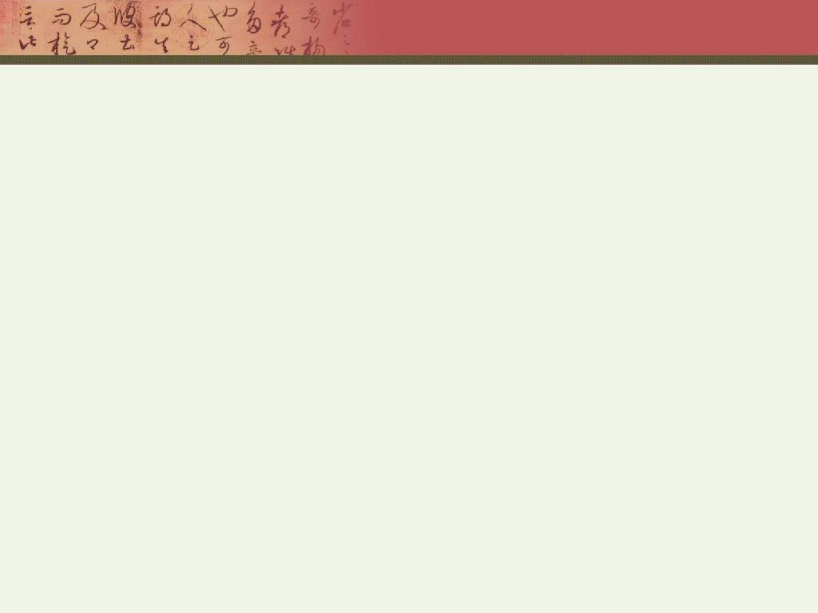

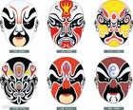
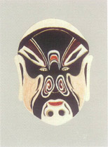
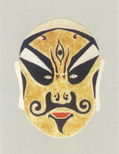
说唱脸谱
……
蓝脸的窦尔敦盗御马 红脸的关公战长沙 黄脸的典韦白脸的曹操 黑脸的张飞叫喳喳…… 喳喳哇…… 说实话京剧脸谱本来确实挺好看 可唱的说的全是方言怎么听也不懂 慢慢腾腾咿咿呀呀哼上老半天 乐队伴奏一听光是锣鼓家伙 咙个哩个三大件 这怎么能够跟上时代赶上潮流 吸引当代小青年 …… 老爷爷你别生气 允许我分辩 就算是山珍海味老吃也会烦 艺术与时代不能离太远 要革新要发展 哇呀呀…… 让那老的少的男的女的大家都爱看 民族遗产一代一代往下传
……

Slide 26
中国古代文艺长廊
朝代 | 背景 | 书法 | 绘画 | 文学 | 戏曲
夏商周
春秋战国
秦
汉
魏晋南北朝
隋唐
宋
元
明清
生产力水平低
甲骨文、金文
绢帛 、石壁；
质朴而浪漫
社会动荡大变革
春秋诗经
战国楚辞
傩戏
国家统一
小篆、隶书
政治统一、经济发展
汉赋
社会动荡、传统儒学危机
凸显个性
行书
政治统一、经济繁荣、文明开放、科举
楷书、草书
雍容华贵
唐诗
梨园
商品经济发展、市民文化丰富
追求个性而忽略法度，倡导“有意无法”
南戏
文人画与
世俗画
宋词
1）城市经济繁荣，市民阶层壮大
2）知识分子地位低下；科举取士制度被废除
元曲
成熟─元杂剧
工商业市镇和市民阶层兴起；印刷术、社会识字率提高；社会危机
强调个性化的创造
小说
昆曲，
京剧（戏曲的繁盛）

Slide 27
1．下列文献中，有较多反映西周时期平民社会生活内容的是
A．《老子》 B．甲骨卜辞 C．《楚辞》 D．《诗经》
2．欧阳修上疏说：“京城近有雕印文集二十卷，名为《宋文》者，多是当今议论时政之言……详其语言，不可流布，而雕印之人，不知事体，窃恐流布渐广，传之虏中，大于朝廷不便……（请）今后如有不经官司详令，妄行雕印文集，并不得货卖。”这反映了
A．宋代活字印刷开始普及
B．书籍出版业受到政府的有效管理
C．北宋与契丹间关系紧张
D．文化传播方式变化影响政府管理
D
D

Slide 28
3.唐太宗对南朝后期竞相模仿萧子云书法的风气表示不屑，认为其“仅得成书，无丈夫之气”，只有王羲之的书法才“尽善尽美”，于是连西州（今吐鲁番）幼童习字的范本都是王羲之书帖。王羲之在中国书法史上地位的确立，是因为
A．皇帝好恶决定社会对艺术的批判 B王羲之的艺术成就不可超越
C．艺术水平与时代选择的共同作用D．朝代更替影响艺术评判标准
4．从汉赋、唐诗、宋词、明清小说等主流文学表达形式的变化看,中国古代文学的发展趋势是
A．逐渐平民化 B．逐渐贵族化 C．逐渐神秘化 D．逐渐宗教化
5.许仙与白娘子自由相恋因法海和尚作梗终成悲剧，菩萨化身的济公游戏人间维持正义。这些在宋代杭州流传的故事，反映出当时
A．对僧人爱恨交加的社会心态 B．民间思想借助戏剧广泛传播
C．中国文化的地域性浓厚 D．市民阶层的价值取向
C
A
D

Slide 29
6.康熙因西洋历与中国传统历法之争，命钦天监官员与西洋历代表、比利时传教士南怀仁辩论。经验证，证明西洋历法更为准确，遂“复用西洋历法”，并任命南怀仁为钦天监副监。这一事件表明，康熙
A．全面接受外来文化
B．审慎地接受外来事物
C．改变闭关锁国政策
D．承认西方文化超越中国
B

